Slide 2
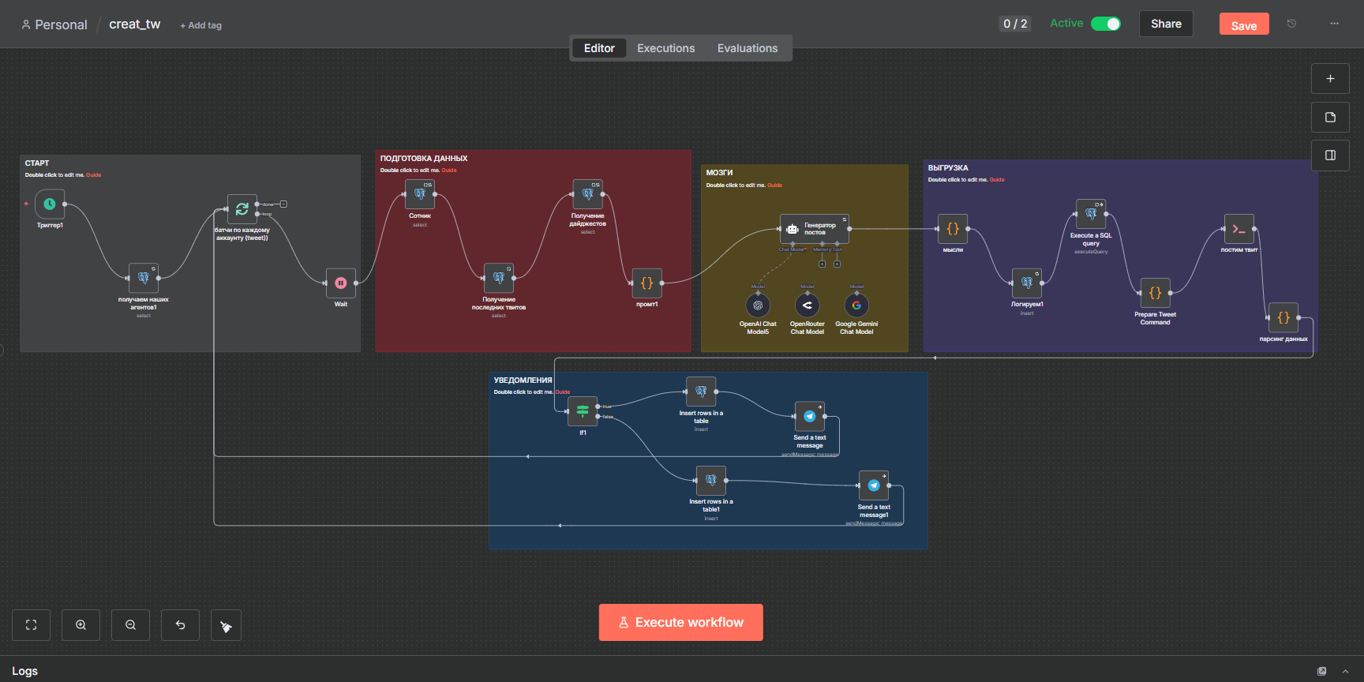
ТУТ процесс генерации/публикации твитов
Весь основной процесс тут

Slide 3
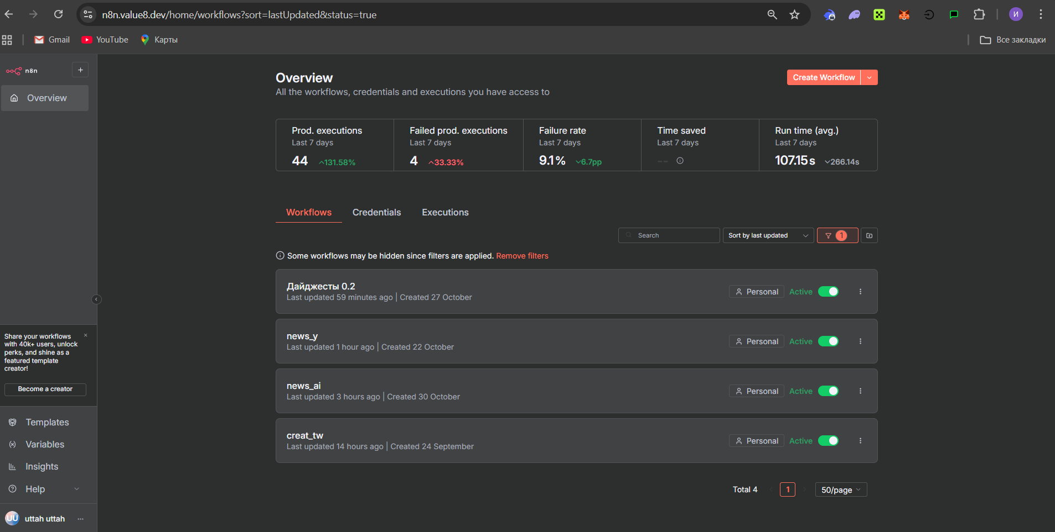
Так выглядит N8N тут видны наши активные воркфлоу

Slide 4
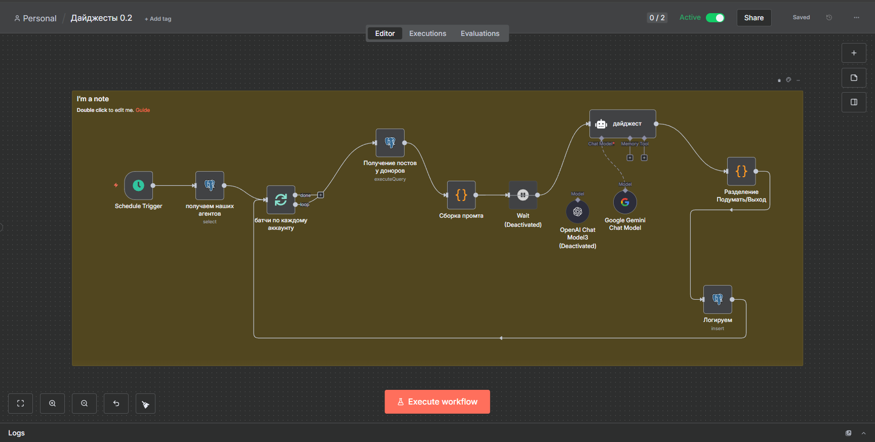
Тут происходит генерация дайджестов для каждого агента на основе их доноров

Slide 5
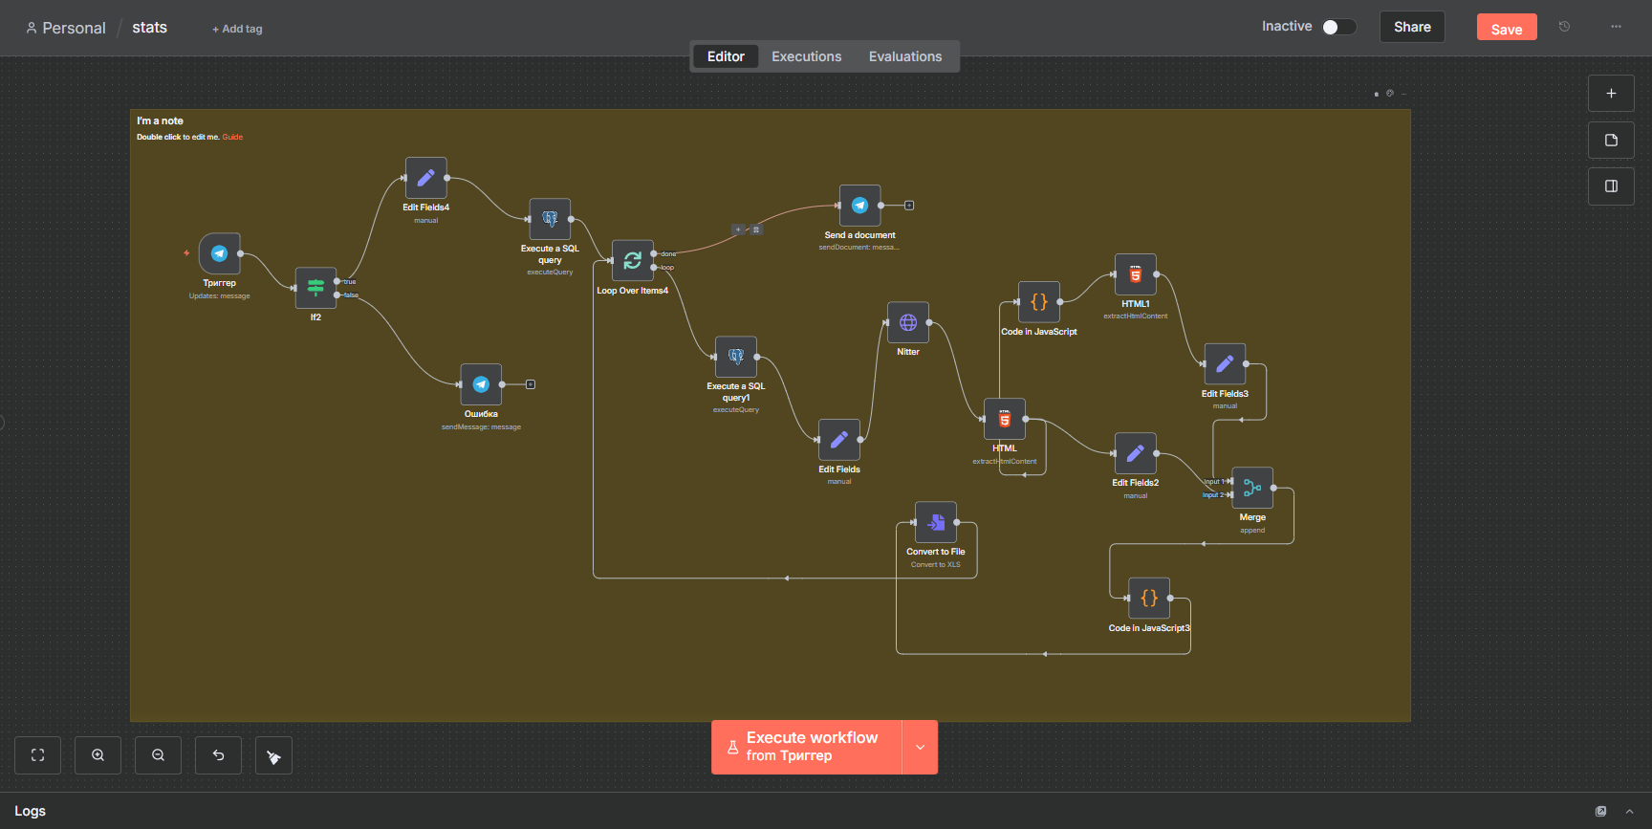
Тут собирается статистика наших агентов (собирается в админку/эксель/тг)

Slide 6
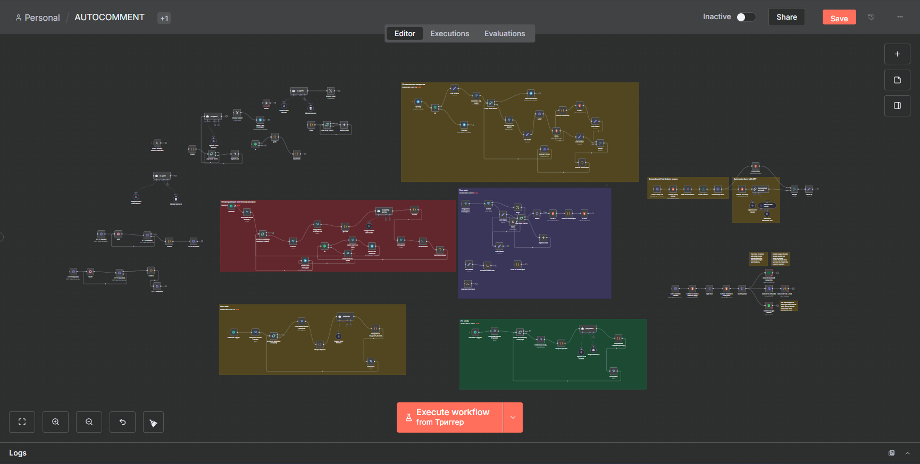
Этот мой черновик, мб для масштаба нужно будет

Slide 7
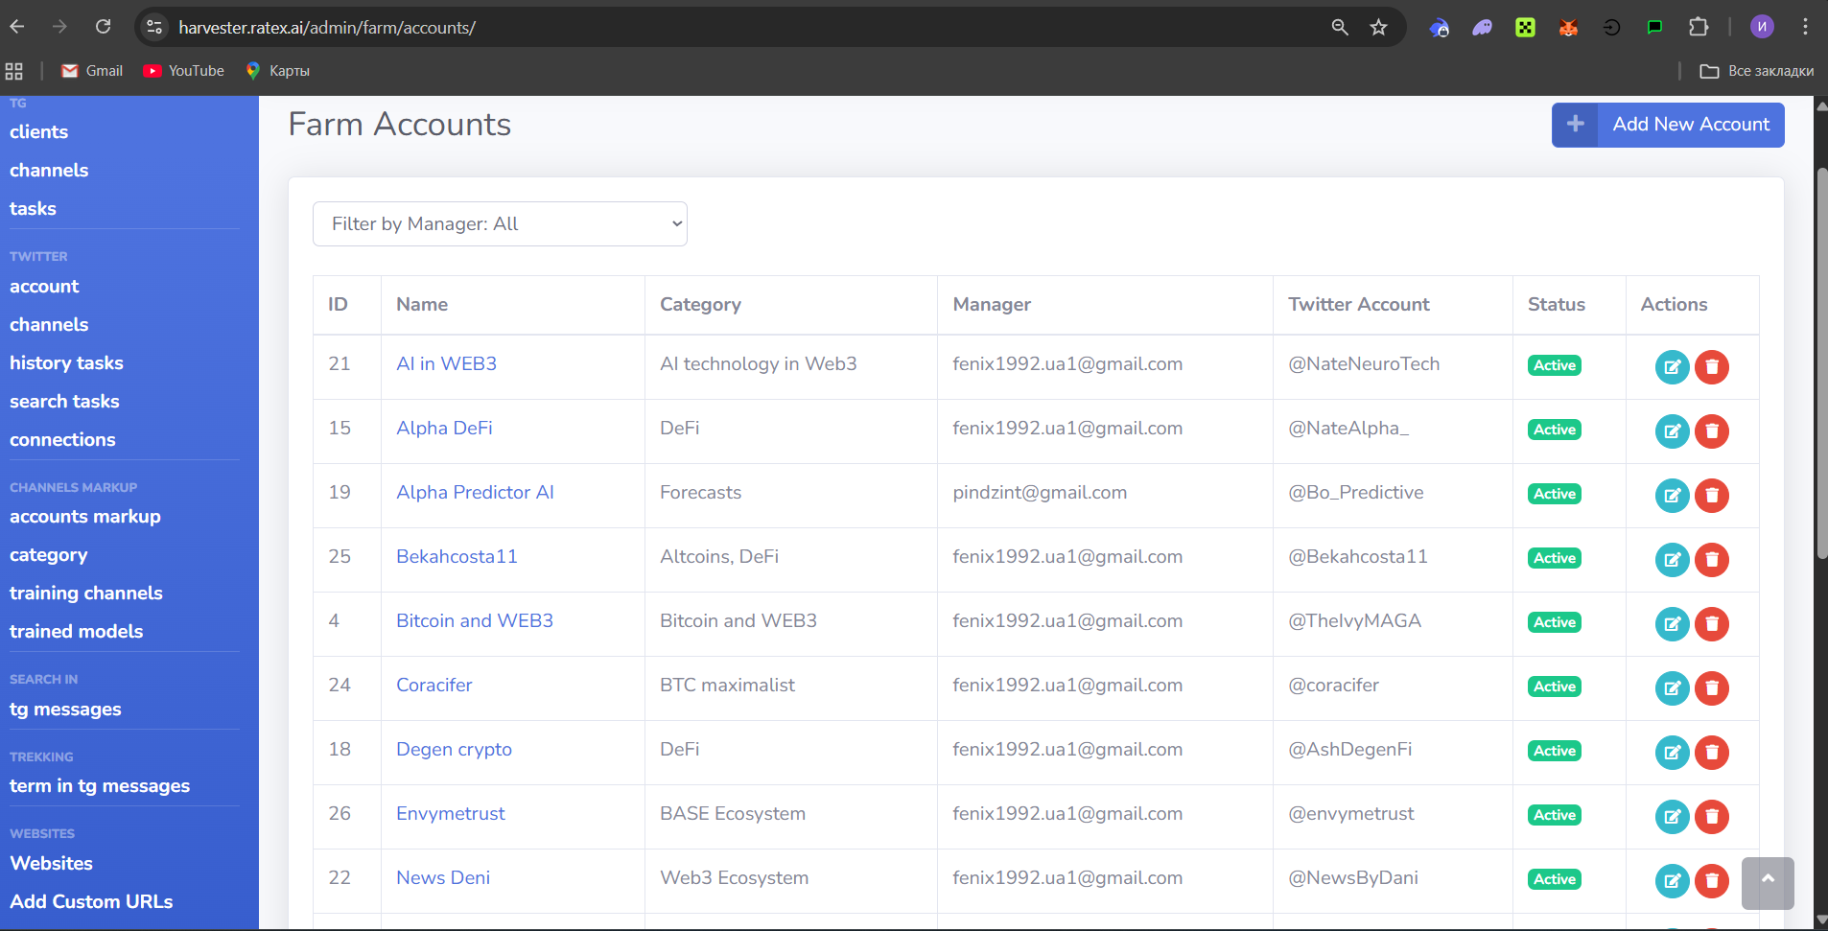
Страница (админка) с самими агентами

Slide 8
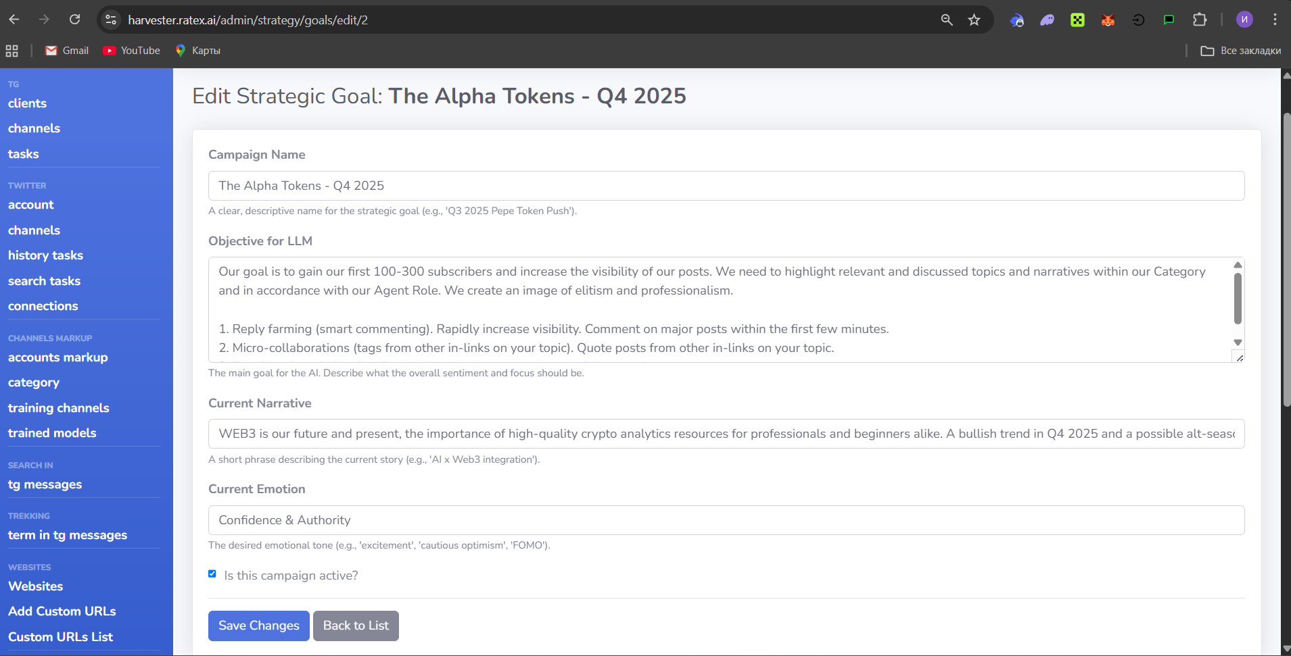
Сотник (бос)

Slide 9
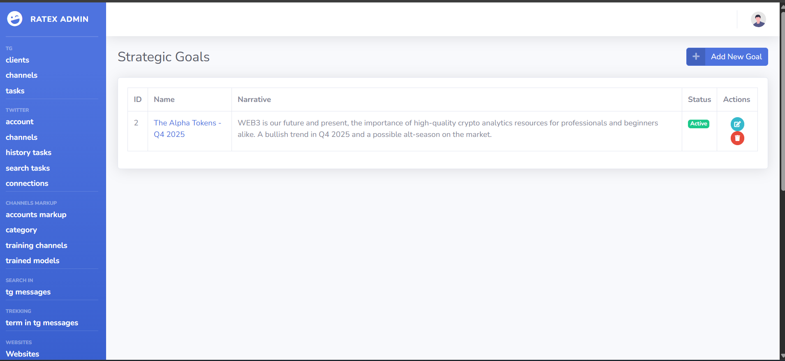
Тоже сотник

Slide 10
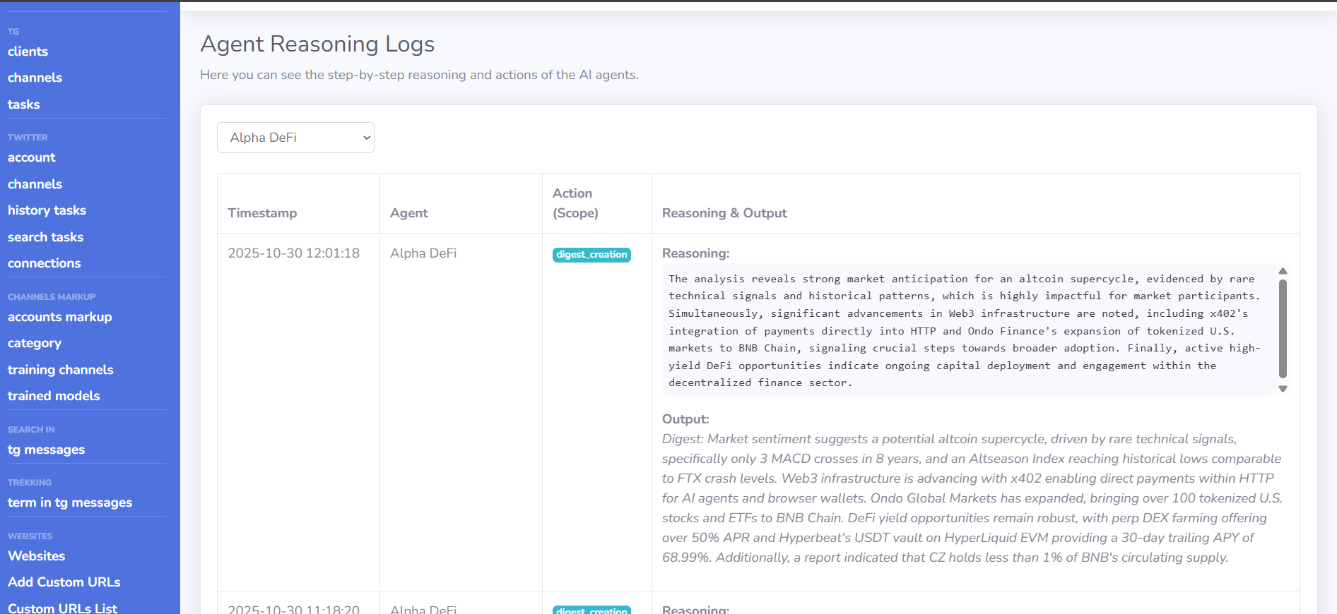
Логирование действий агента (создание твита, дайджеста и тд (отдельно его мысли – ресерчинг и отоговый ответ))

Slide 11
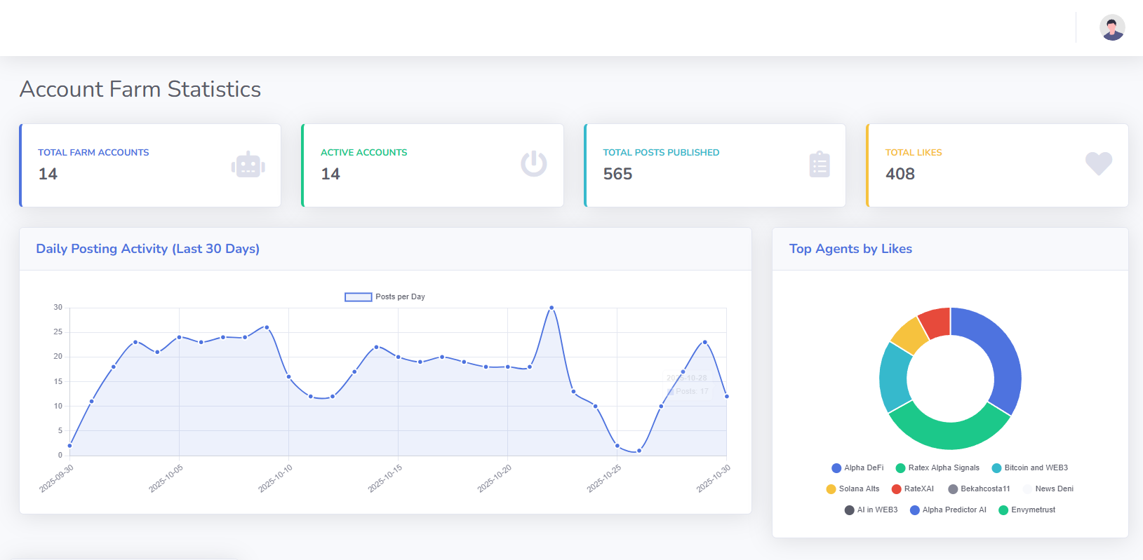
Статистика агентов

Slide 12
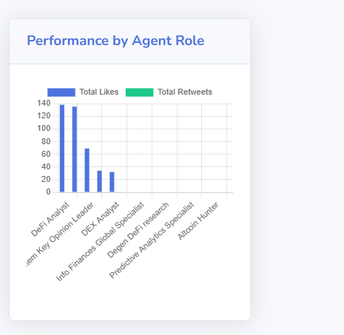

Slide 13
